Slide 1

«Учиться будем весело,
чтоб хорошо учиться»
Открытые уроки английского языка
Московченко Валентины Николаевны
http://aida.ucoz.ru

Slide 2
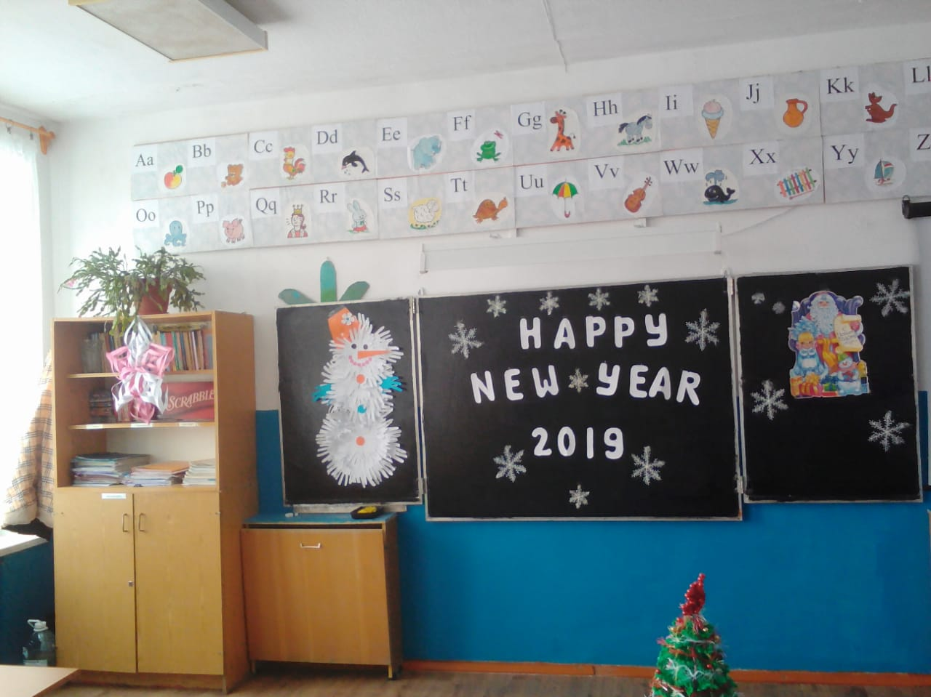

Slide 3
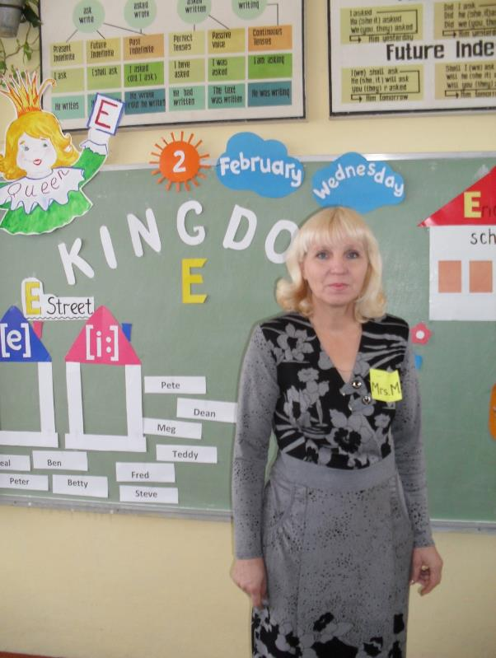

Московченко
Валентина Николаевна
«Любое дело
творчески, а иначе зачем?»

Slide 4
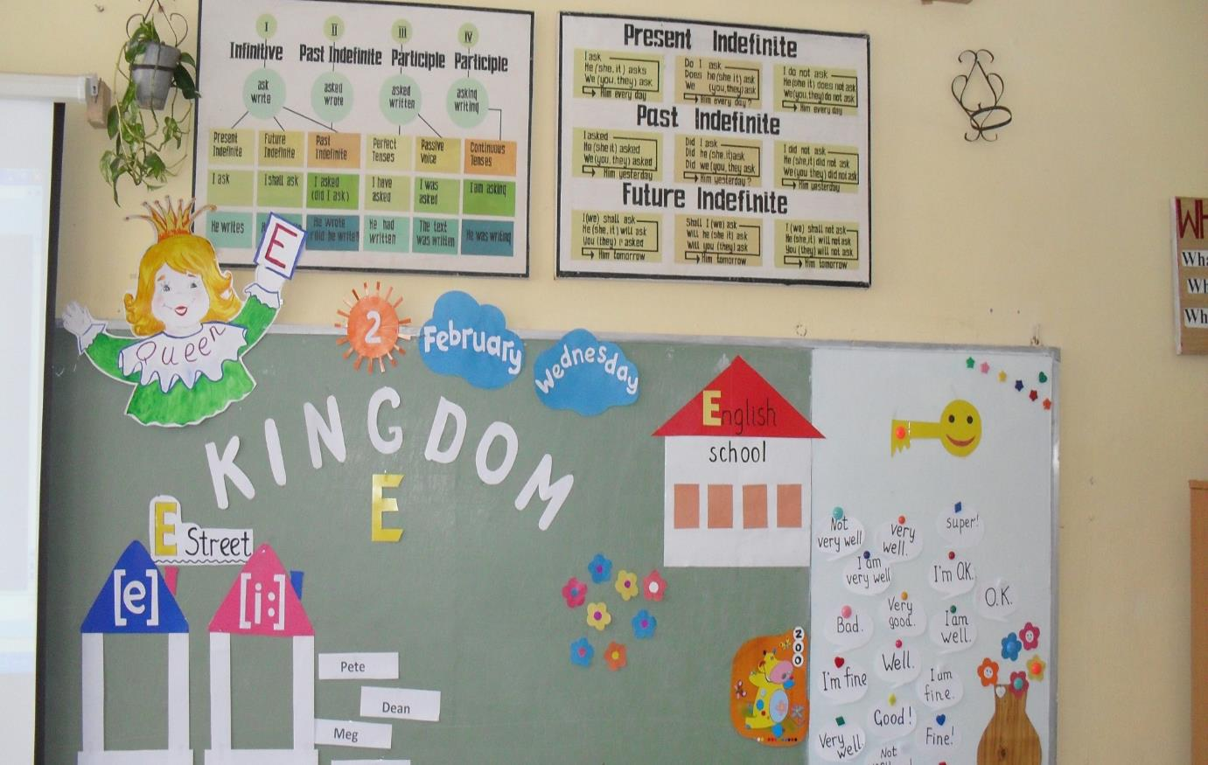
Урок-путешествие
«В королевстве буквы Е»

Slide 5
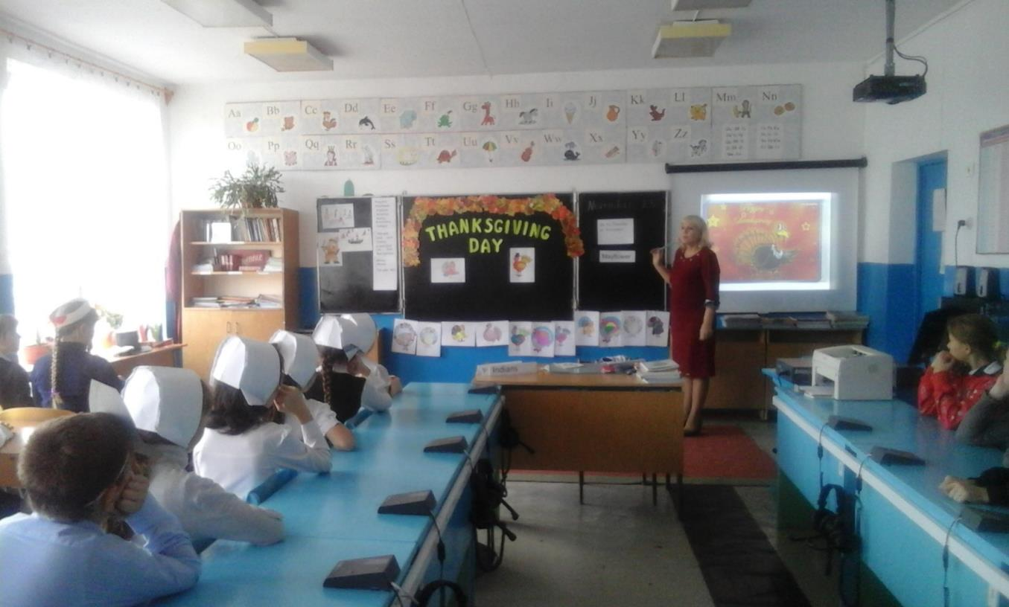
Урок- ролевая игра
«День благодарения»

Slide 6
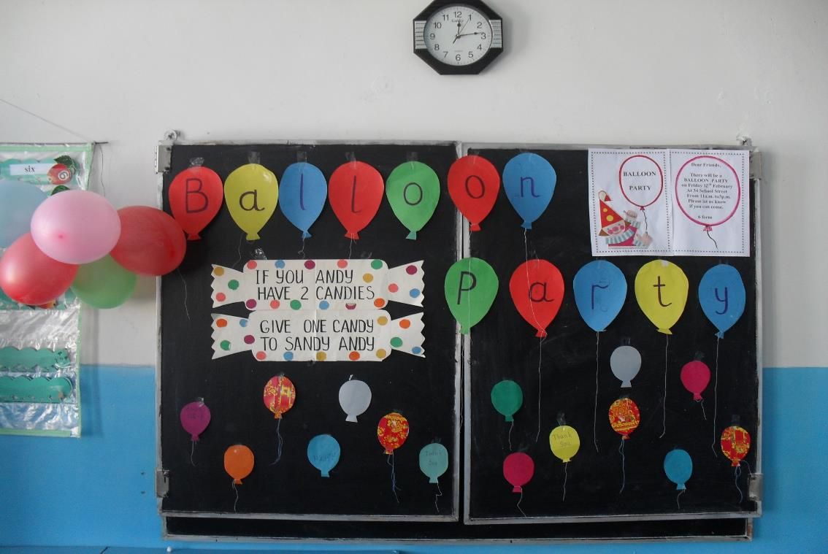
Урок –игра «Вечеринка шаров»

Slide 7
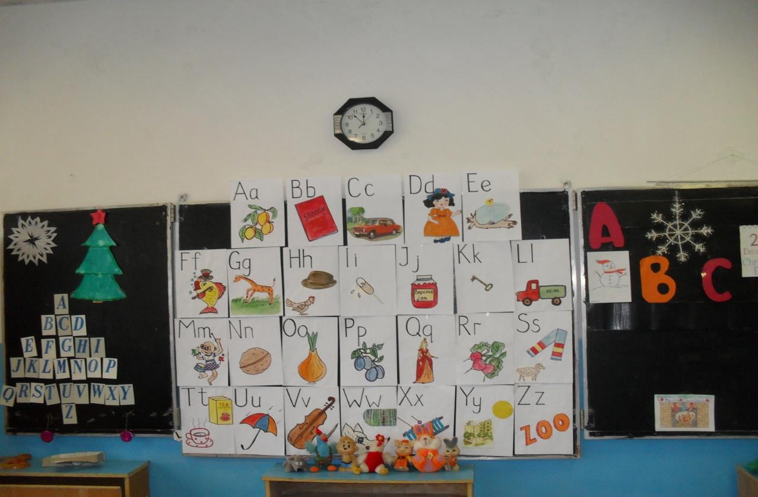
Праздник английского алфавита

Slide 8
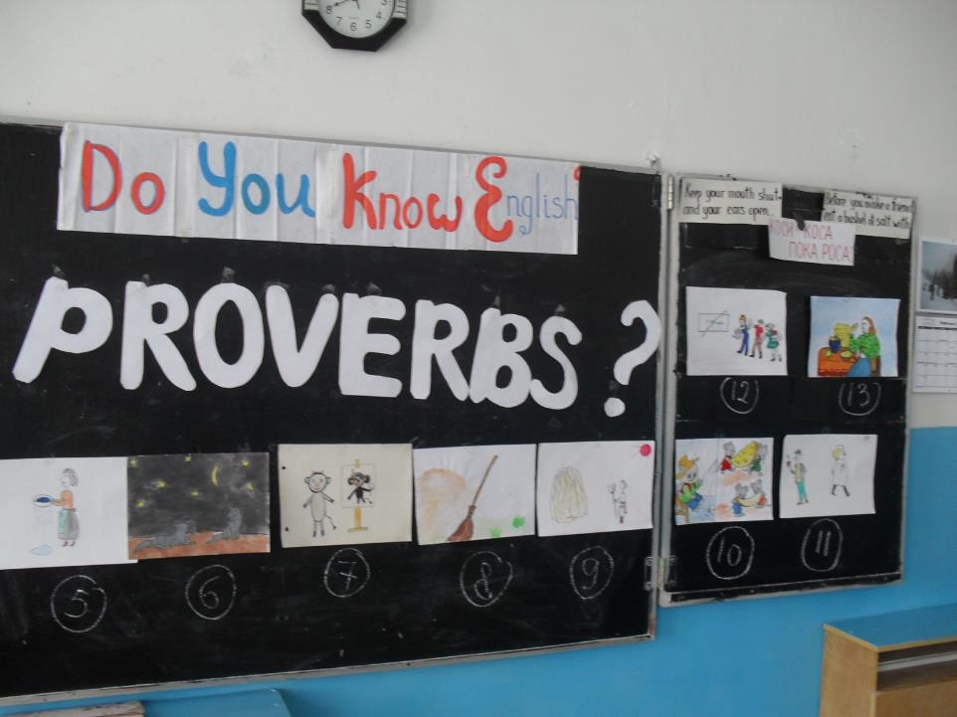
Урок-игра
« Английские пословицы»

Slide 9
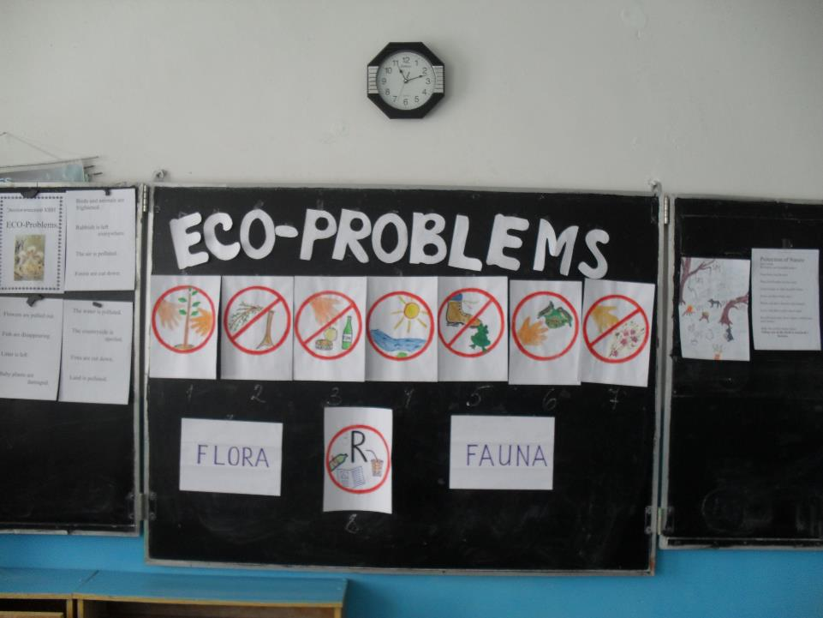
Урок-дискуссия
«Экологические проблемы»

Slide 10
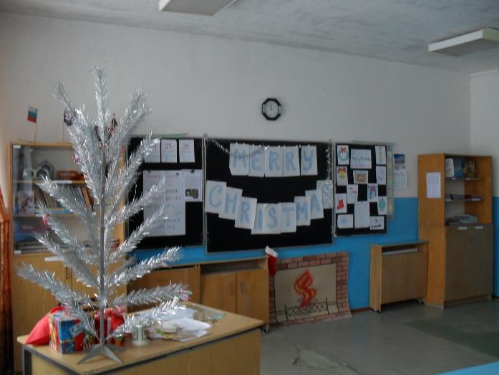
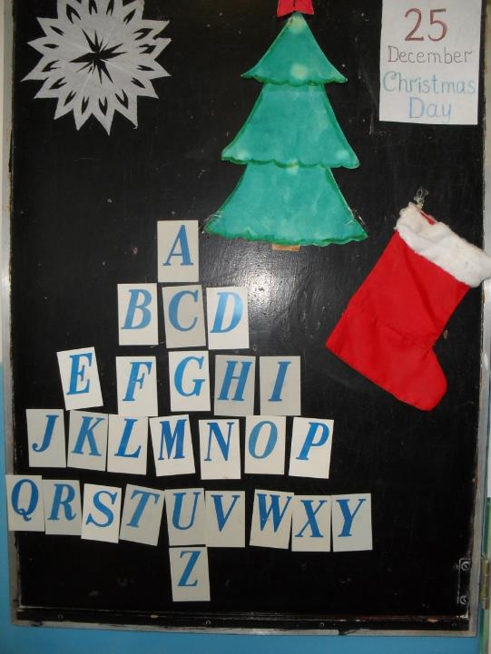
праздник
Рождество Christmas

Slide 11
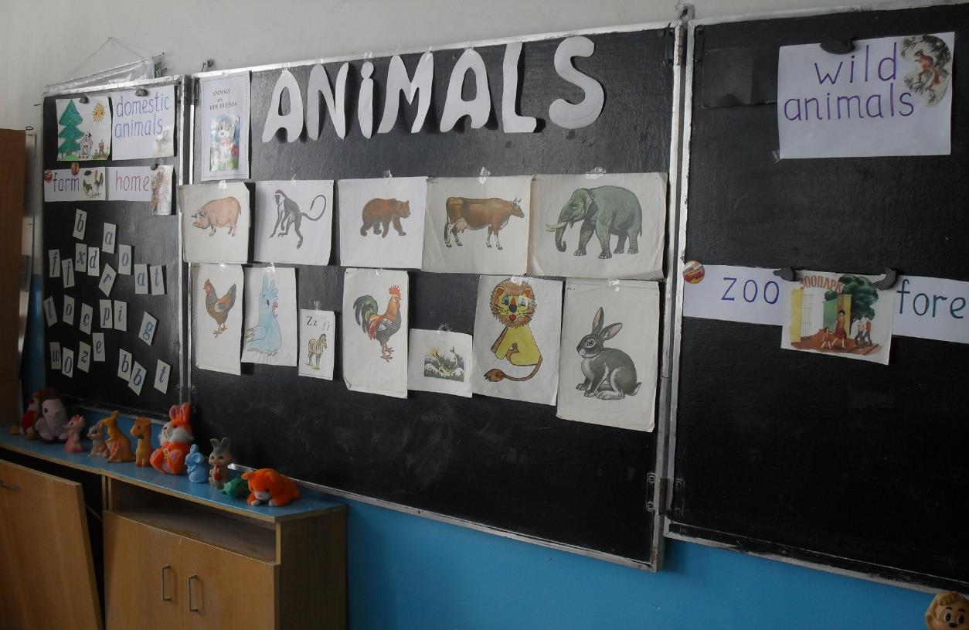
Урок-турнир
«Животные наши друзья»

Slide 12
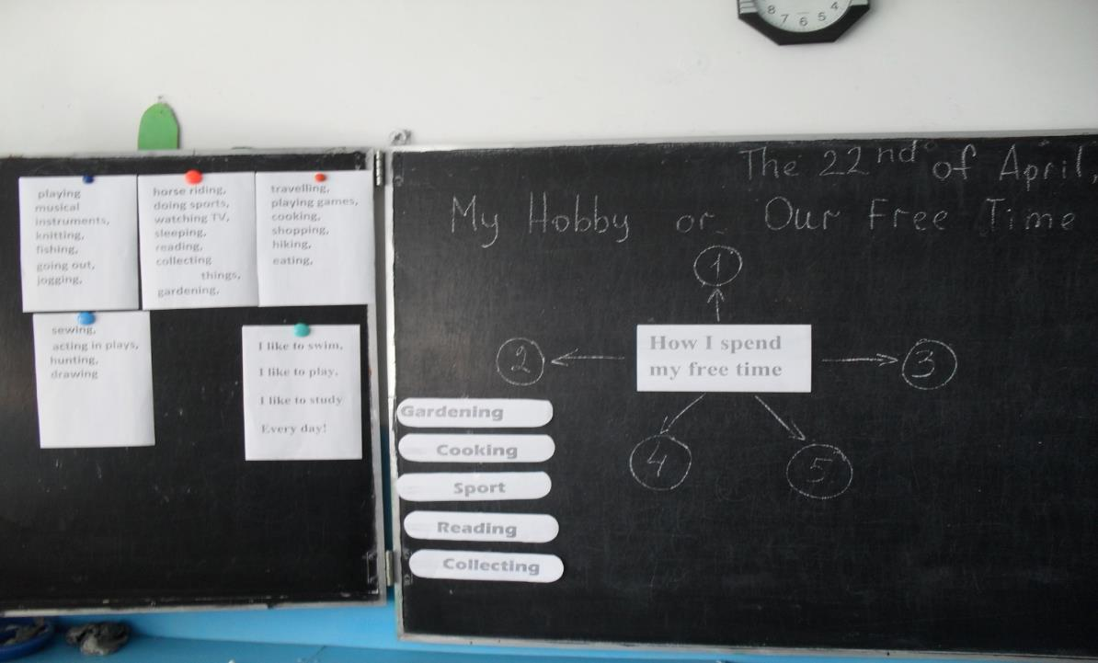
Урок -обобщение
«Хобби или мои увлечения»

Slide 13
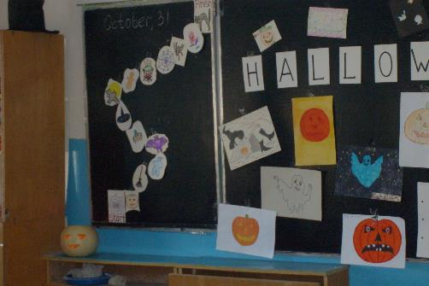
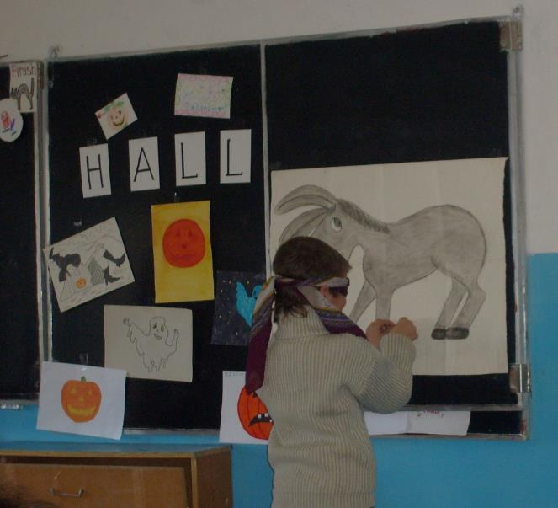
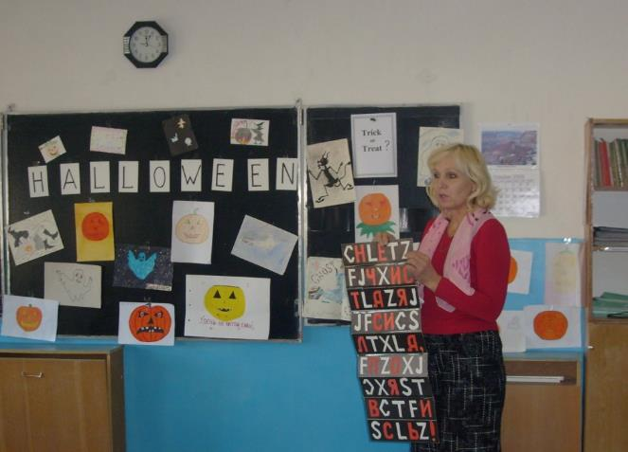
Урок –праздник Hallowe’en

Slide 14
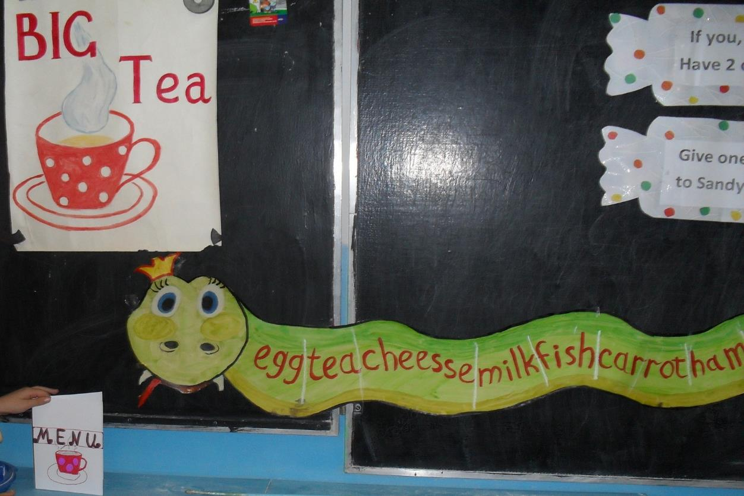
Чайная вечеринка
«Большое чаепитие»

Slide 15
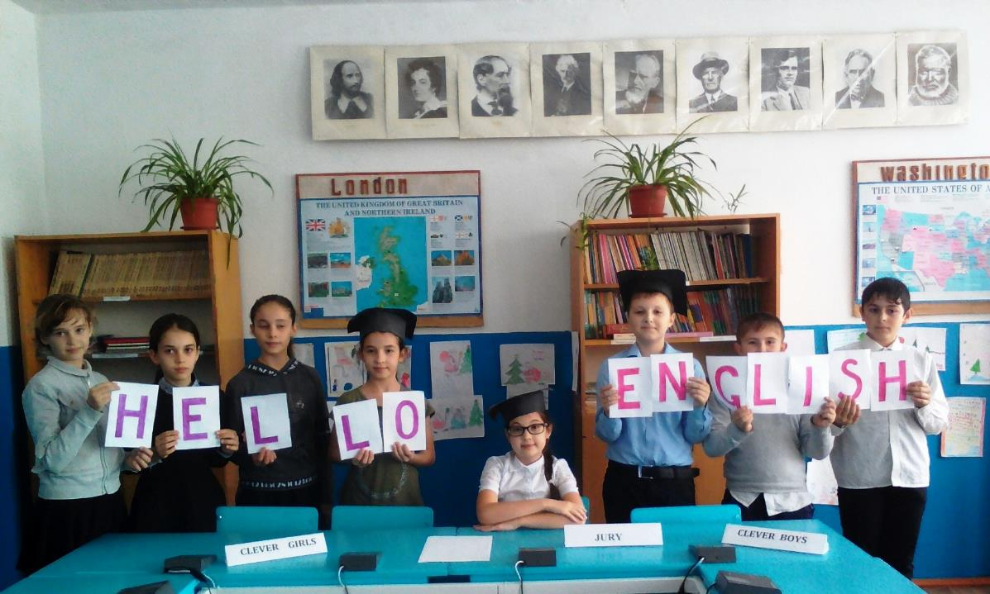
Урок-турнир

Slide 16
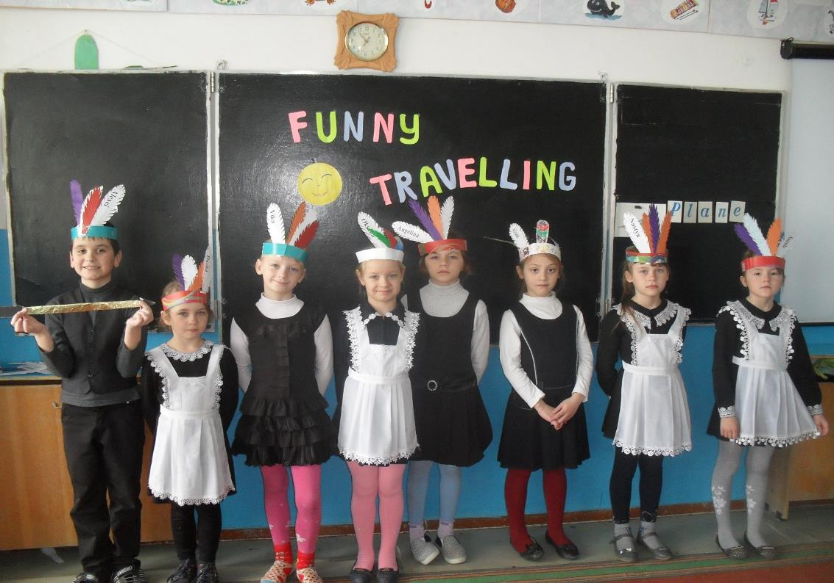
Урок игра-путешествие

Slide 17
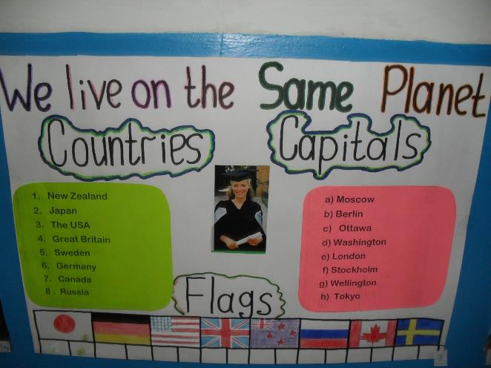
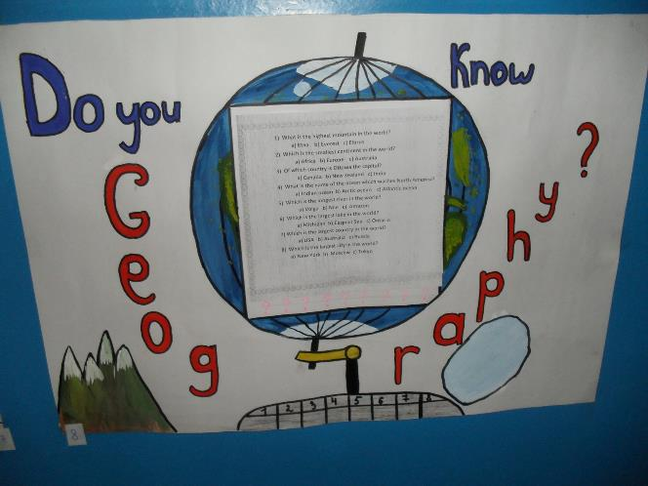
Неделя английского языка
Конкурс газет
« Мы живем на одной планете»
«Знаете ли Вы географию?»

Slide 18
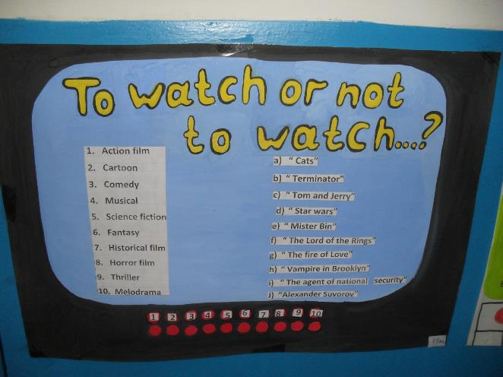
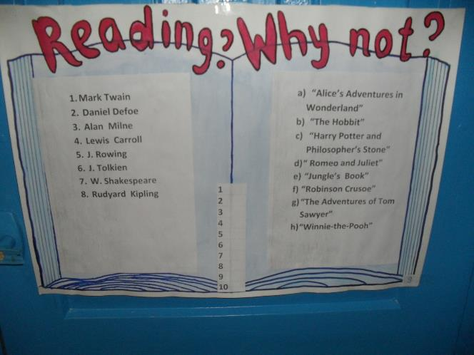
Неделя английского языка
Конкурс газет
«Телевизор. Смотреть или нет?»
«Чтение? Почему нет?»

Slide 19
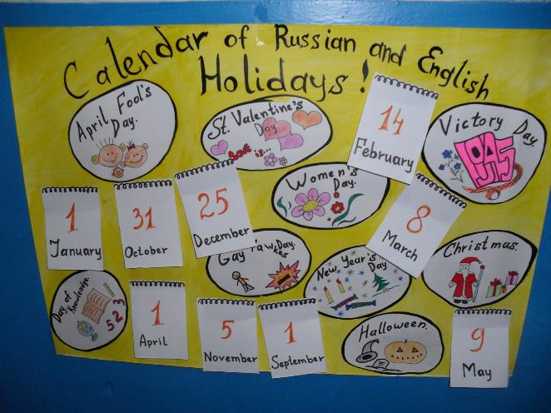
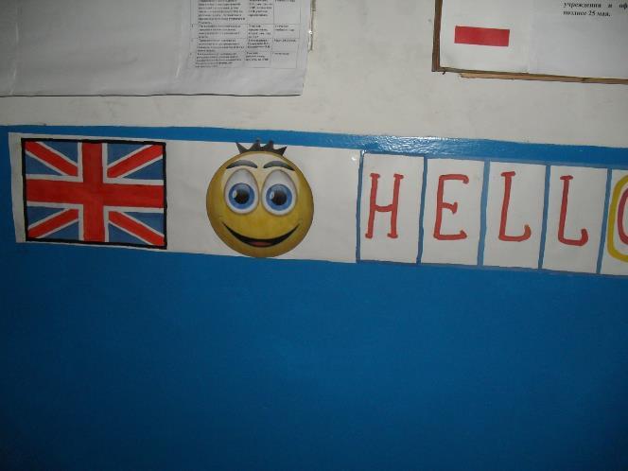
Неделя английского языка
Конкурс газет
«Календарь праздников»
«Продолжи слово»

Slide 20
Я думаю, что самое главное-это желание учителя творить,
учиться, экспериментировать и делиться
своими знаниями и опытом, приобретенными в процессе самообразования.
http://aida.ucoz.ru

